Slide 1
Correction
Des Systèmes
Asservis

Slide 2
Extraits du référentiel
Compétence visée | Savoir-faire associé
Proposer une démarche de résolution | Proposer la démarche de réglage d’un correcteur proportionnel, proportionnel intégral et à avance de phase
Mettre en œuvre un protocole expérimental | Réaliser une intégration et une dérivation sous une forme numérique (somme et différence)
Concevoir | Choisir un type de correcteur adapté

Slide 3
Illustration du cours : Roue Autonome ez-Wheel
Exigences à satisfaire :
Stabilité : Marge de phase ≥ 45°
Marge de gain ≥ 10dB
Précision : Erreur statique pour une vitesse V_{cons} en ligne droite ± 2%
Dépassement sur la vitesse aucun
Rapidité : Temps de réponse à 5% pour chaque consigne ≤ 0,3 s

Slide 4
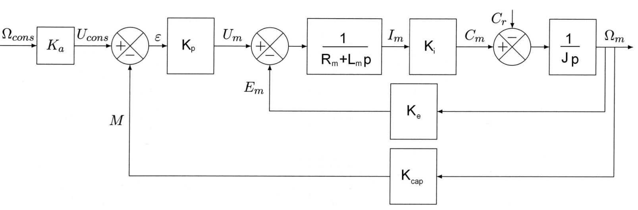
Illustration du cours : Roue Autonome ez-Wheel
Schéma-bloc de l’asservissement en vitesse :
Par le théorème de superposition :

Slide 5
Structure générale d’un asservissement
Généralités
Les trois performances sont en général incompatibles : il faut donc faire des compromis.
On corrige les systèmes asservis en ajoutant un correcteur (de fonction de transfert C(p)).
consigne
ε(t)
e(t)
s(t)
correcteur
Système
capteur
3 types de correction sont au programme :
- Correction proportionnelle :
- Correction intégrale :
- Correction dérivée :

Slide 6
Correction proportionnelle
Pour augmenter la rapidité et la précision, K > 1.
Pour augmenter la stabilité, K < 1.
Correction Proportion.
K n'influe pas sur la phase de la FTBO, ce correcteur génère une translation de la courbe de gain de 20 logK.
• M_{ϕ} donnée : ϕ = - 180° + M_{ϕ} ⇒ ω ⇒ |K.H(jω)| = 1 d'où K
• M_{g} donnée : ϕ = - 180° ⇒ ω ⇒ 20 log |K.H(jω)| = - M_{g} d'où K

Slide 7
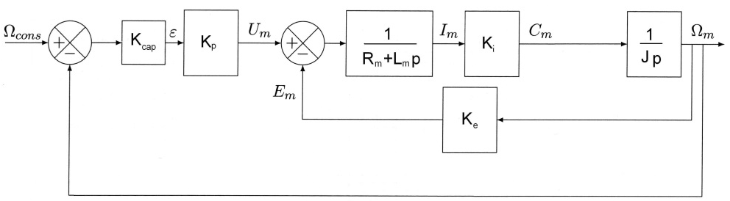
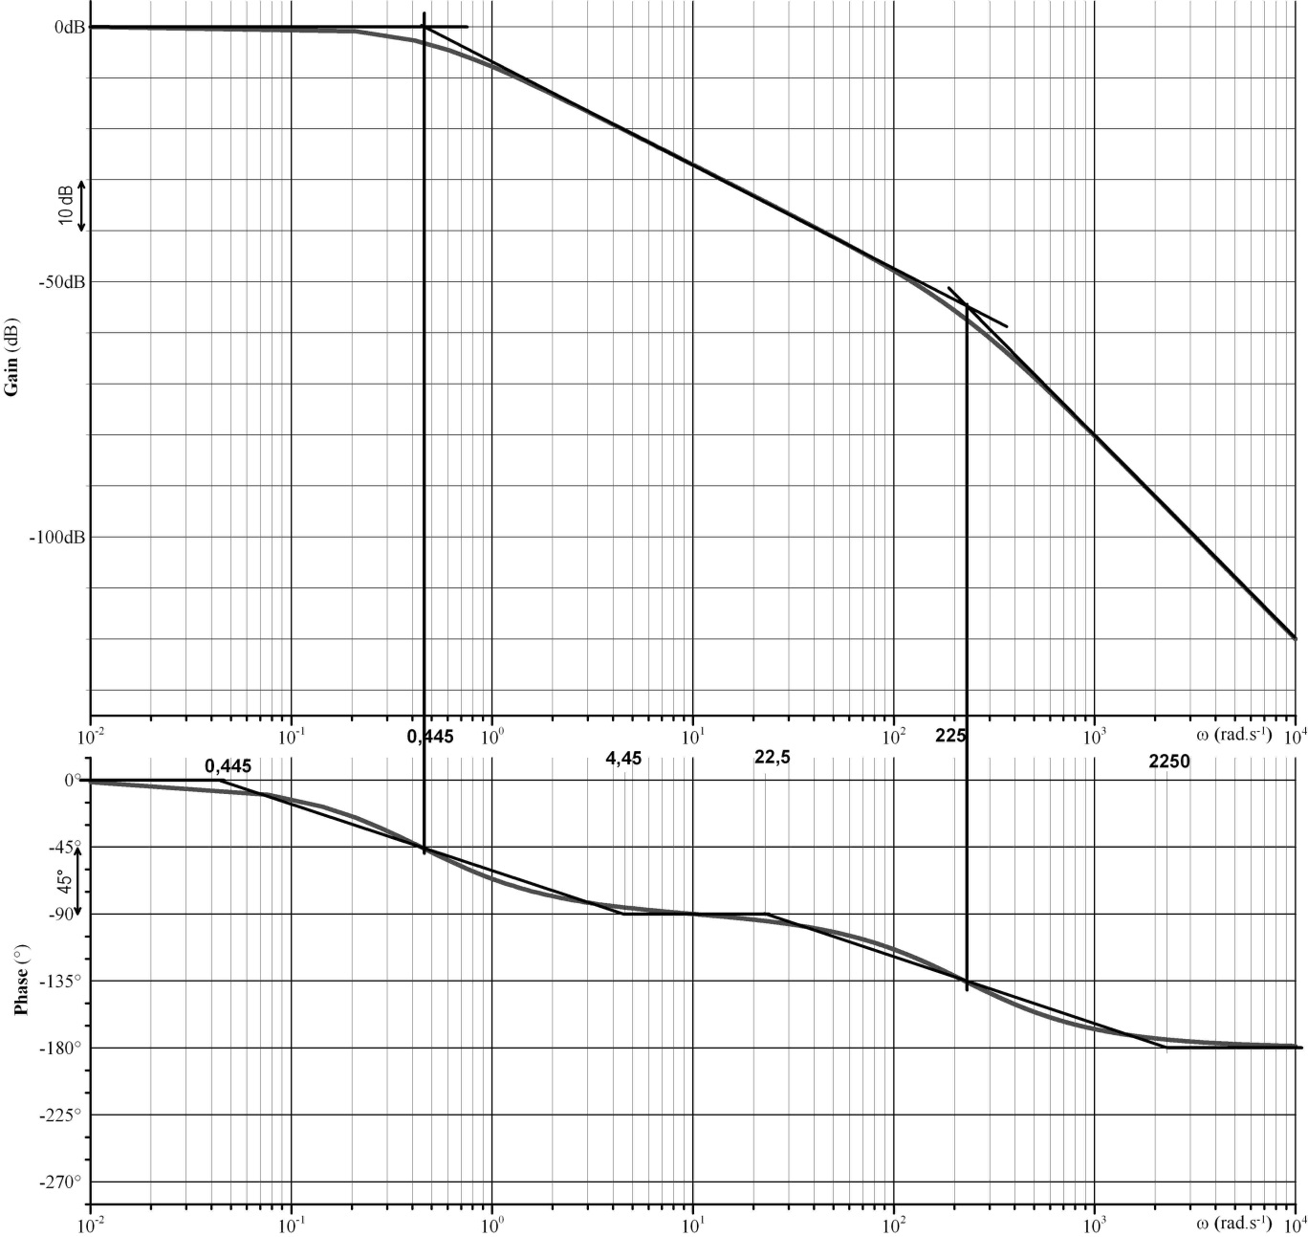
Correction proportionnelle
K_{p}
Correction Proportion.
+57dB

Slide 8
Correction Intégrale
Comment augmenter la précision d'un système ? en introduisant un intégrateur dans la BO mais on risque ainsi de déstabiliser le système (en diminuant la phase de 90°) ⇒ on choisit un correcteur qui modifie la phase uniquement pour les basses fréquences
Correction Intégrale
G_{dB}
Il faut faire attention à ne pas diminuer la phase à la pulsation critique
⇒ éloigner 1/τ de cette pulsation critique
ω
1/τ
ϕ
En général, on place le correcteur une décade avant ω_{c} soit :
1/τ
ω
En général, ce correcteur diminue la rapidité du système.
-90°

Slide 9
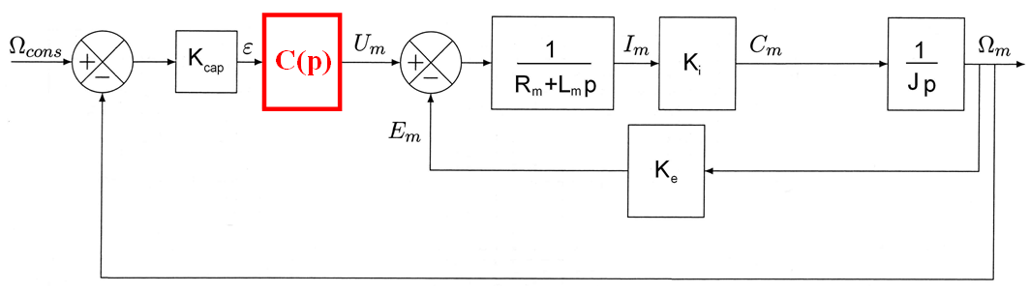
Correction Intégrale
Correcteur :
Correction Intégrale
Détermination de Ki pour une marge de phase égale à 45° :
Influence de l’action intégrale sur la précision :

Slide 10
Correction Dérivée
Quand on diminue le gain de la BO pour stabiliser le système, on diminue la rapidité et la précision en général. Pour améliorer la stabilité, on peut aussi augmenter la phase donc ajouter un correcteur à phase positive (action dérivée). Un dérivateur pur n'étant pas physiquement réalisable, on utilise un correcteur à avance de phase :
G_{dB}
20 log (K/a)
a < 1
Correction Dérivée
1/τ
1/aτ
ω
20 log K
ϕ_{maxi} pour ω_{n} tel que :
log ω_{n} = (log (1/τ) + log (1/aτ))/2
ϕ
90°
ϕ_{maxi}
ϕ_{maxi} = arc tan τω_{n} - arc tan aτω_{n}
ω
1/τ a
Il faut modifier la FTBO au voisinage du point critique donc choisir ω_{n} proche
de ω_{c}, ensuite on détermine a pour avoir une marge de phase correcte

Slide 11
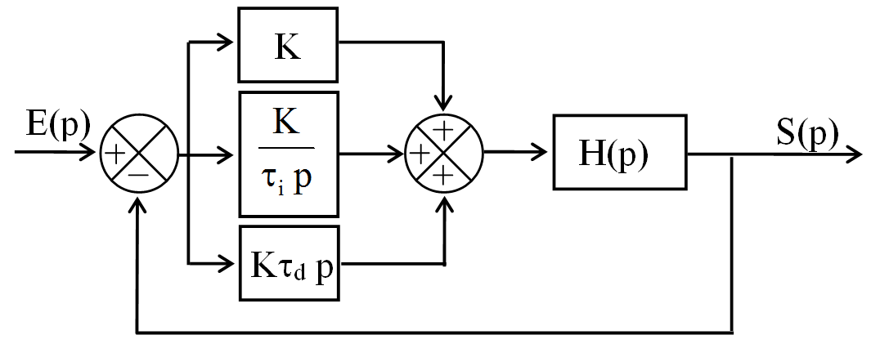
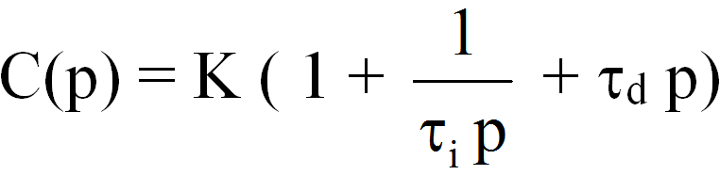
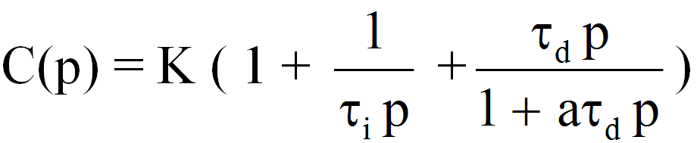
Correction Proportionnelle Intégrale Dérivée
Le correcteur PID théorique a une fonction de transfert :
Correction P.I.D.
En pratique, on prend : avec a < 1.

Slide 12
Compensation par Retours Dérivés
Les techniques de compensation par retours dérivés consistent à créer des boucles internes sur les grandeurs dérivées de la grandeur commandée ;
par exemple, le système ci-dessus permet de réguler :
en position,
en vitesse,
en courant (puissance moteur)
Retours dérivés

Slide 13
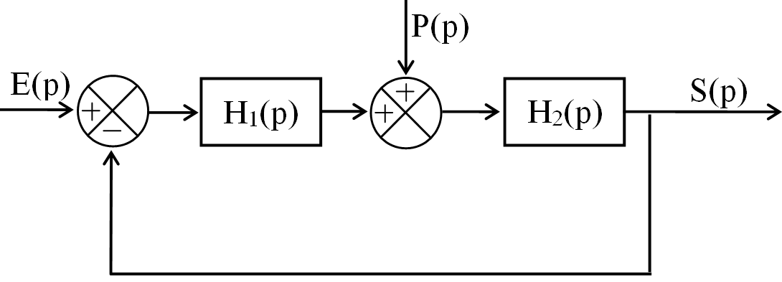
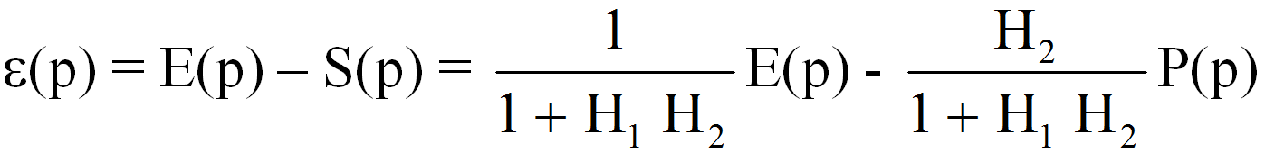
Influences des perturbations sur la précision
ᵋentrée
ᵋperturbation
Perturbation
Poursuite
Régulation

Slide 14

Influences des perturbations sur la précision
Besoin d’un intégrateur en amont de la perturbation
Perturbation

Slide 15
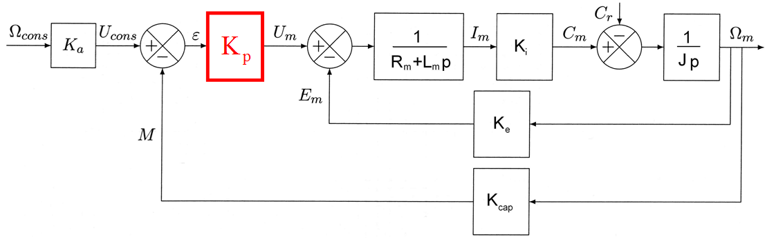
Influences des perturbations sur la précision
correction Proportionnelle
Etude de la précision vis-à-vis de la perturbation :
Perturbation

Slide 16
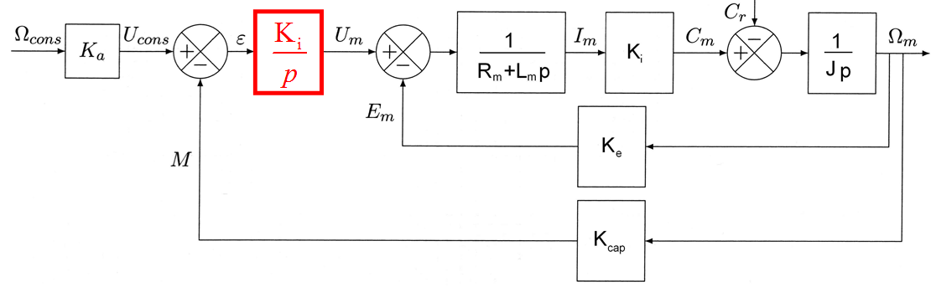
Influences des perturbations sur la précision
correction Intégrale
Etude de la précision vis-à-vis de la perturbation :
Perturbation

